Slide 1
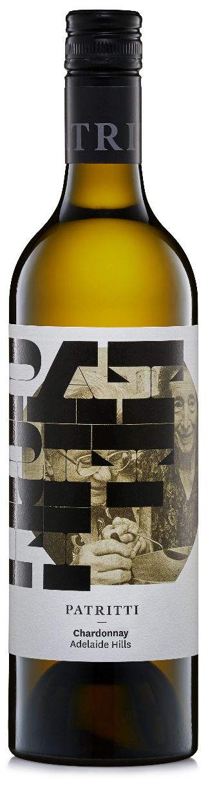

PATRITTI
Merchant Chardonnay
머천트 샤도네이
REGION Adelaide Hills, Australia
TYPE White
ALCOHOL 12.5%
VARIETY 100% Chardonnay AWARDS James Halliday – 89 Points
WINE MAKING 프리-런(Free-run) 방식으로 포도의 즙을 짜내 그 즙을 낮은 온도에서 침용시킨 후 73%의 포도즙은 새로운 오크통에서 27%는 스테인리스 스틸 탱크에서 발효합니다. 오크 배럴에서 발효한 와인은 젖산 발효를 거치고 앙금과 함께 9개월 간 숙성을 거쳐 블렌딩되어 병입됩니다.
TASTING NOTE 오크의 토스트 향과 함께 레몬, 라임, 복숭아, 레몬 커드, 그리고 파인애플 아로마가 따라옵니다. 균형감 있고 잘 짜여진 구조감을 가진 와인이며 복숭아와 오크 터치가 느껴지는 맛과 함께 신선한 산도와 크림처럼 부드운 끝맺음을 가졌습니다. 서브 온도: 10-12°C 음식 추천: 해산물 요리, 샐러드
COMMENT 1962년 지오반니 패트리티(Giovanni Patritti)에의 설립된 패트리티는 가족 경영 와이너리로 현재 2대와 3대가 함께 운영하고 있습니다. 맥라렌 베일(McLaren Vale)을 기반으로 포도밭을 관리하고 있으며 현재 바로사 밸리(Barossa Valley), 아델레이드 힐즈(Adelaide Hills), 그리고 리버랜드(Riverland)에서도 포도를 재배하고 있습니다. 호주에서는 명성 있는 생산자로 평판을 얻었으며 아시아 시장에도 성공적인 수출을 이루어내며 현재는 유럽의 시장으로 이들의 브랜드를 넓히려고 계획하고 있습니다.
ACIDITY
SWEETNESS
BODY
FINISH

